Slide 1
естествоиспытатель

Slide 2
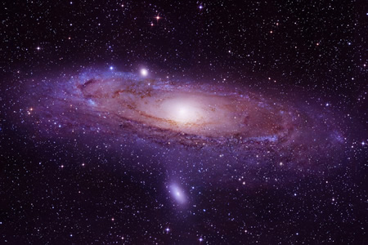
ВСЕЛЕННАЯ

Slide 3
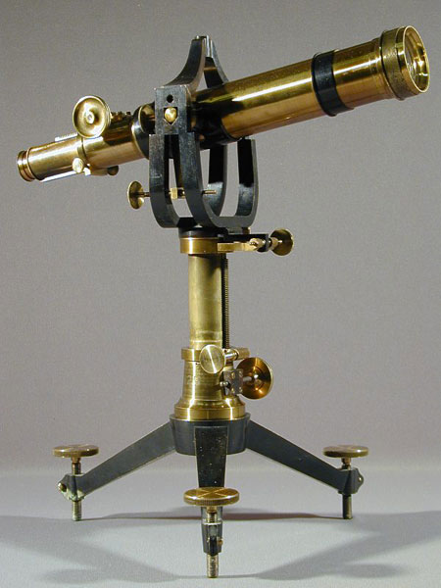
Есть специальная труба,
В ней Вселенная видна,
Видят звезд калейдоскоп
Астрономы в ...

Slide 4
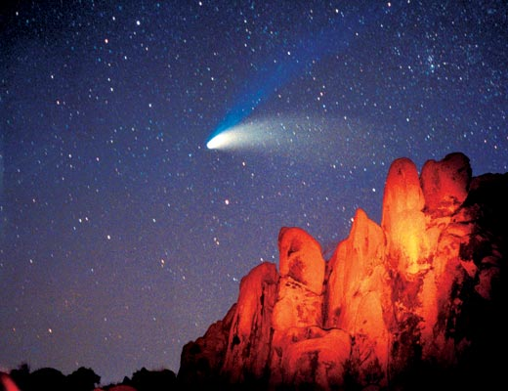
Сверкая огромным хвостом в темноте,
Несется среди ярких звезд в пустоте.
Она не звезда, не планета,
Загадка Вселенной - ...

Slide 5
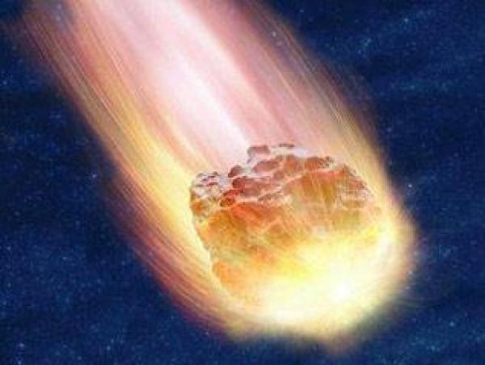
Осколок от планеты
Средь звезд несется где-то.
Он много лет летит-летит,
Космический ...

Slide 6
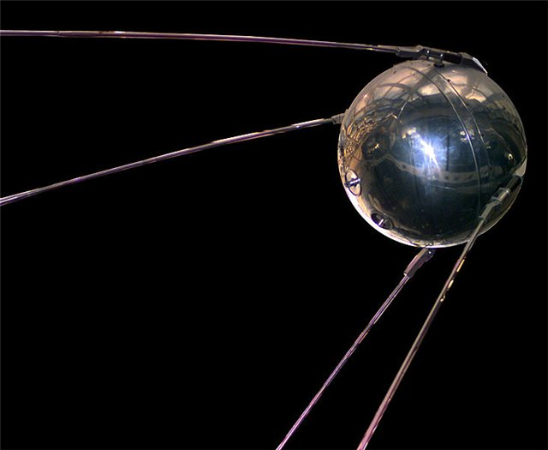
Специальный космический есть аппарат,
Сигналы на Землю он шлет всем подряд.
Как одинокий таинственный путник,
Летит по орбите искусственный ...

Slide 7
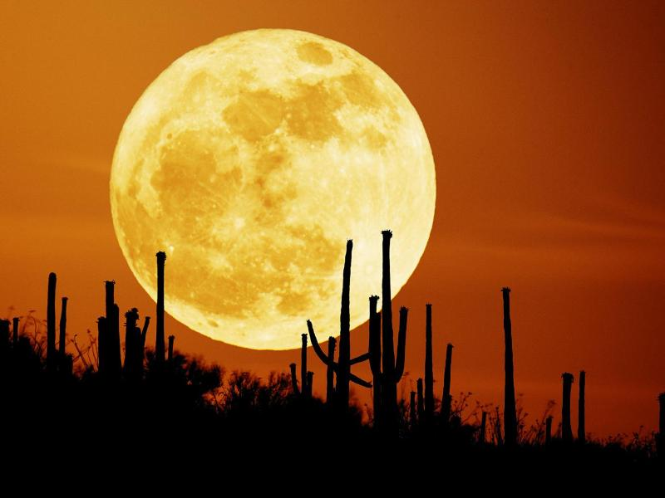
Освещает ночью путь,
Звездам не дает заснуть.
Пусть все спят, ей не до сна,
В небе светит нам ...

Slide 8
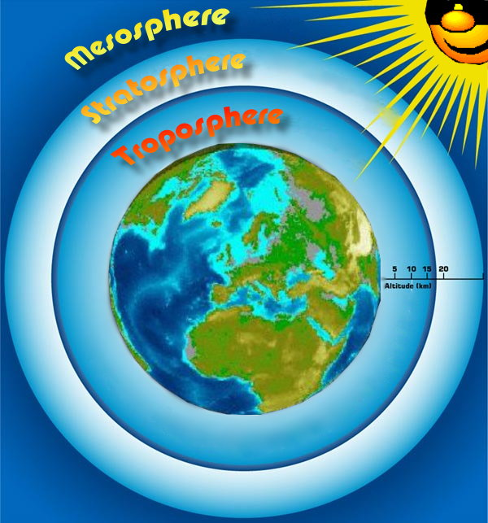
Атмосфера

Slide 9
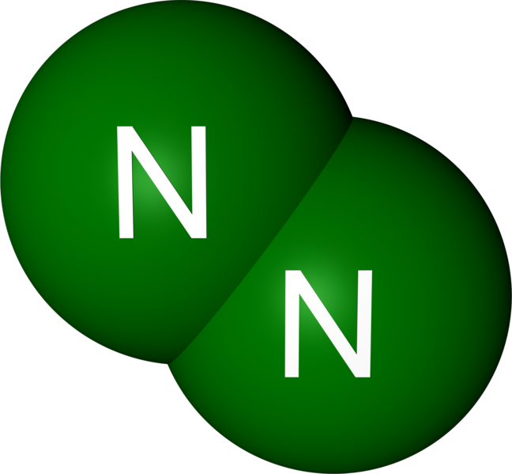
Вот загадка есть для вас,
Про совсем бесцветный газ.
В воздухе его частичка,
Будет главная сестричка

Slide 10
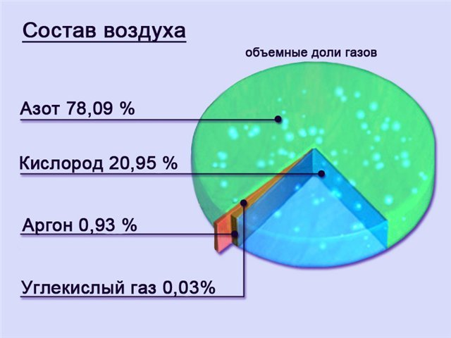
Сколько процентов кислорода содержится в атмосфере?

Slide 11
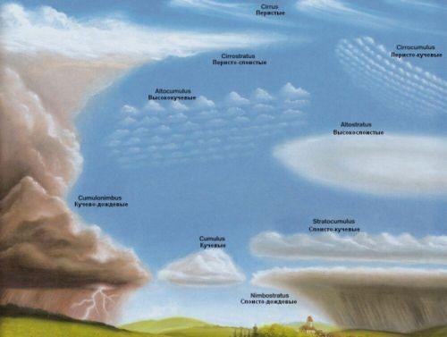
Как называется самый нижний слой атмосферы? Его ещё называют «кухней погоды»

Slide 12
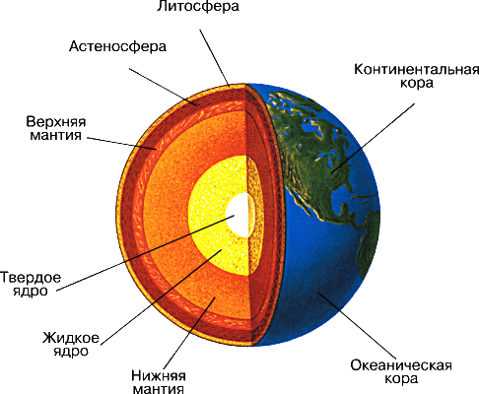
ЛИТОСФЕРА

Slide 13
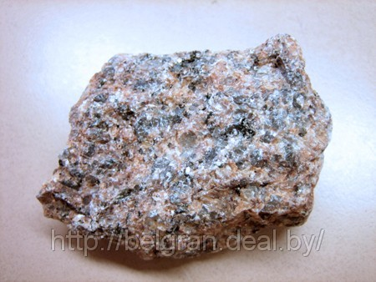
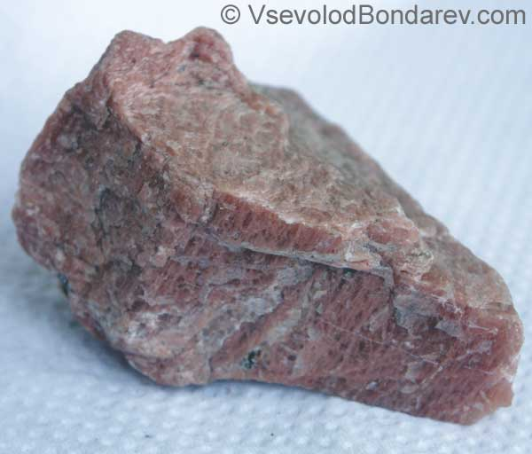
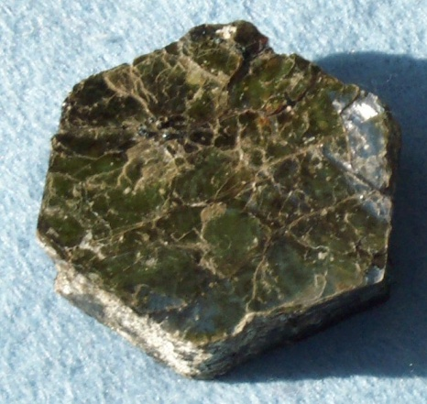
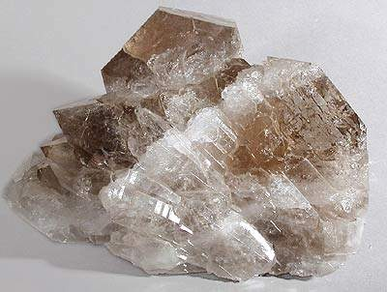
Порода горного царства
Из шпата, слюды и кварца

Slide 14
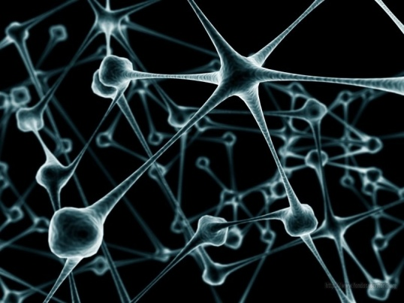
ОРГАНИЗМЫ

Slide 15
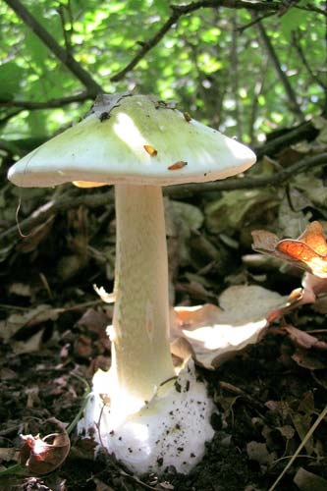
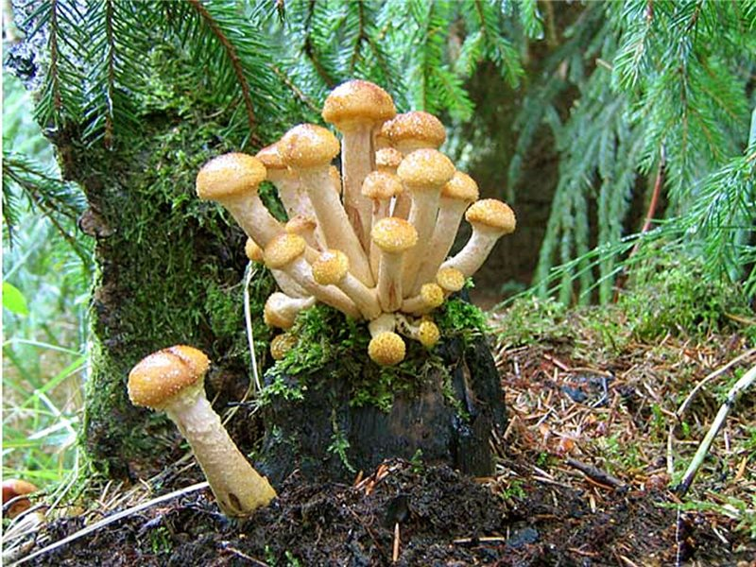
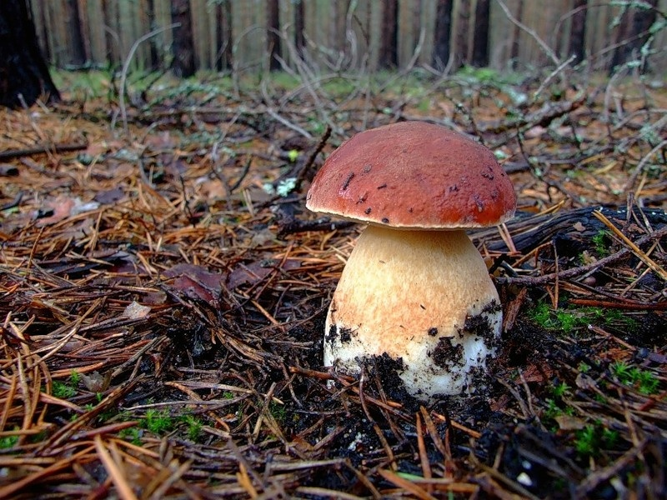
Третий лишний

Slide 16
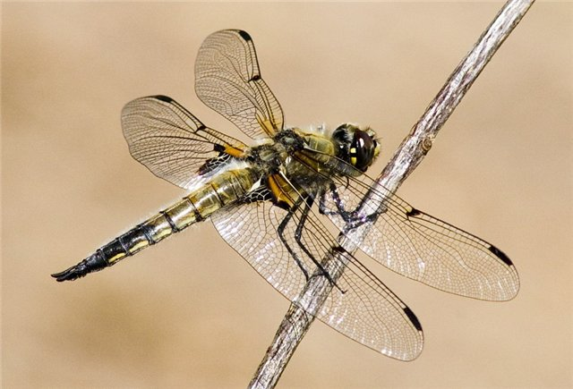
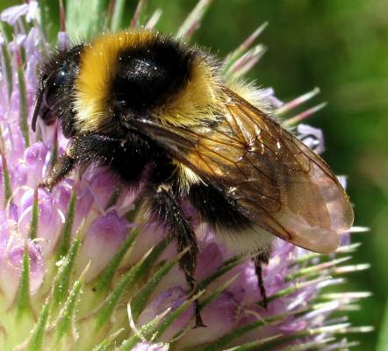
Третий лишний

Slide 17
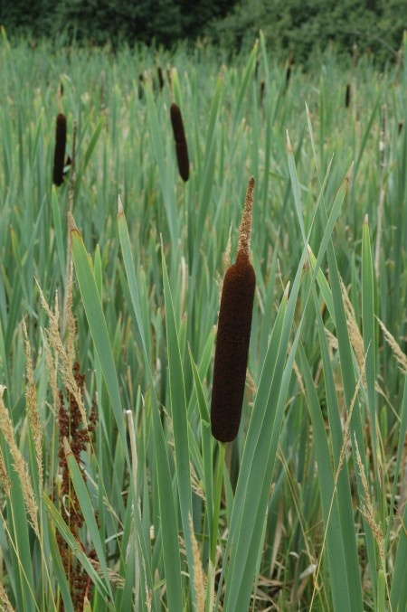
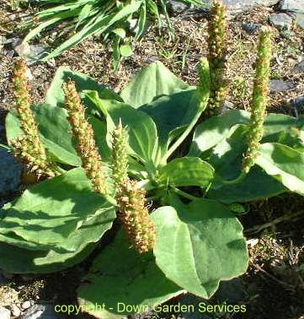
Третий лишний

Slide 18
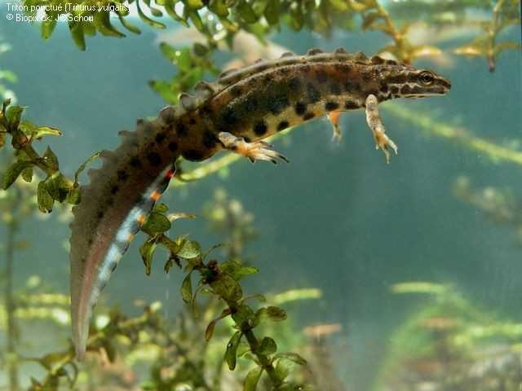
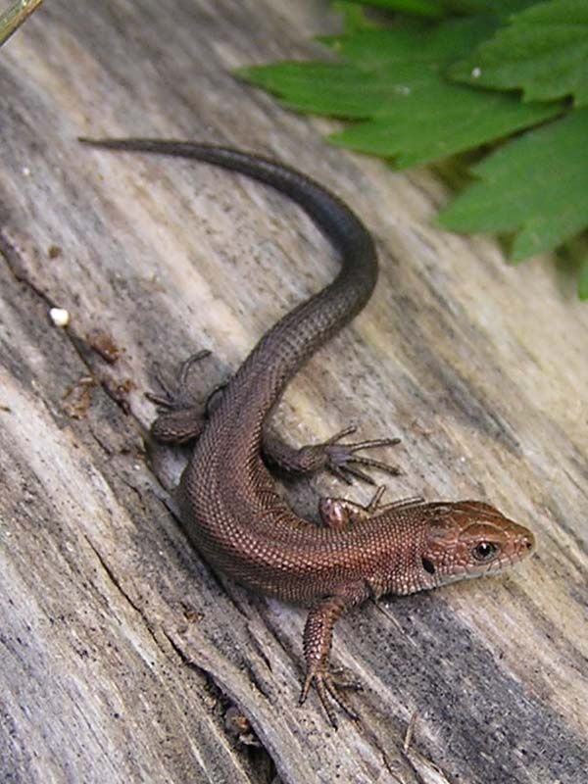
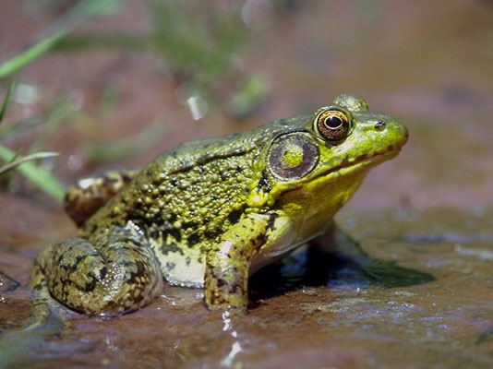
Третий лишний

Slide 19
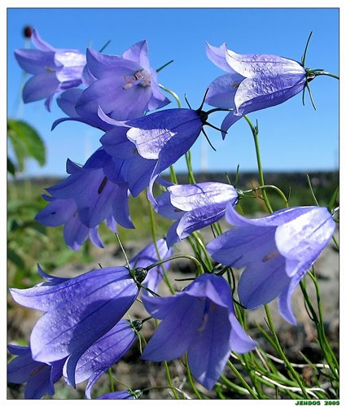
Название, какого растения связано со звоном?

Slide 20
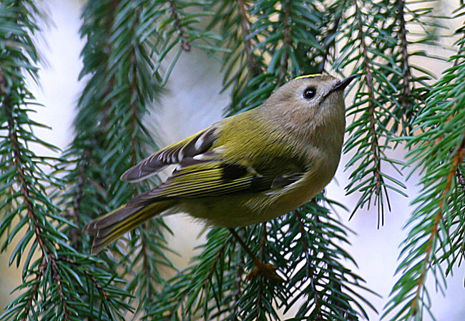
Какая птица в нашей стране самая маленькая?

Slide 21
Название какого растения говорит, где оно живет?

Slide 22
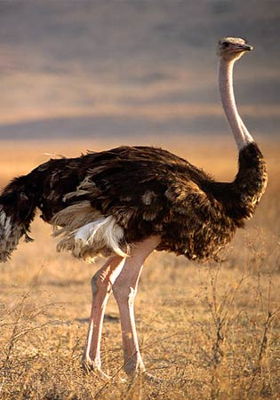
Какая птица в мире самая большая?

Slide 23
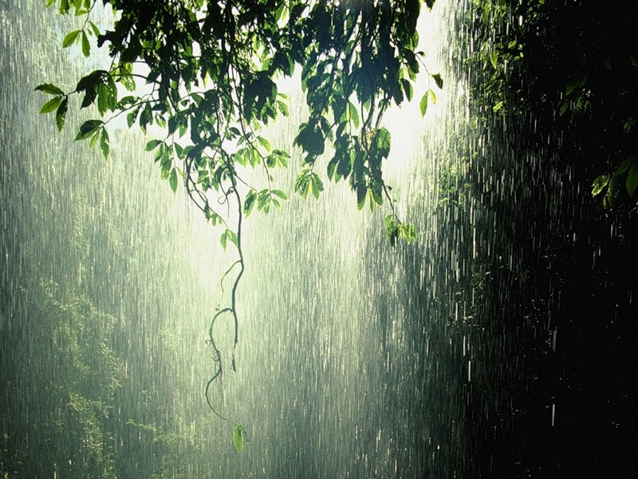
Перед какой погодой птицы перестают петь?

Slide 24
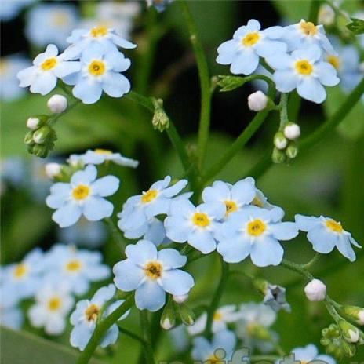
Название какого цветка состоит из частицы, предлога и названия сторожевого помещения?

